Slide 1
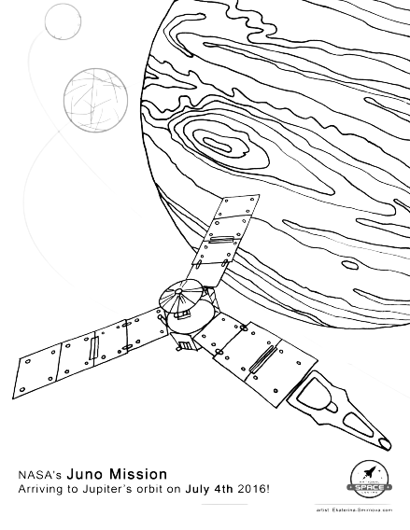
¿Cómo aprovechar
tu tiempo en una estación espacial?

Slide 2

Agenda
Fundamentos básicos apreciación audiovisual
Películas
Inteligencia artificial
Robots y ciborgs
Espacio
Serie vs películas
Salud y mente
Conclusiones y recomendaciones

Slide 3


Partes de una película
Micro
Cosmos
Son los personajes de la historia
Darlene, hace parte de la realidad o grupo humano que conforma un ámbito cerrado de la serie Mr robot

Slide 4
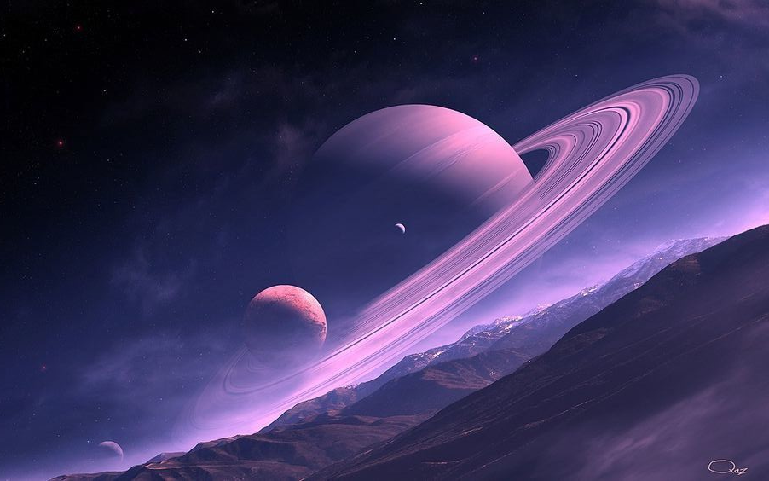
Macro
Cosmos
Es el lugar o el escenario donde se desarrolla la historia

Slide 5

S
Split relación que se da entre el
macrocosmos y el microcosmos

Slide 6
In crescendo
Aumento progresivo
Reducción gradual
Decrescendo
Relación
Macro
Micro

Slide 7



EL
Montaje

Slide 8
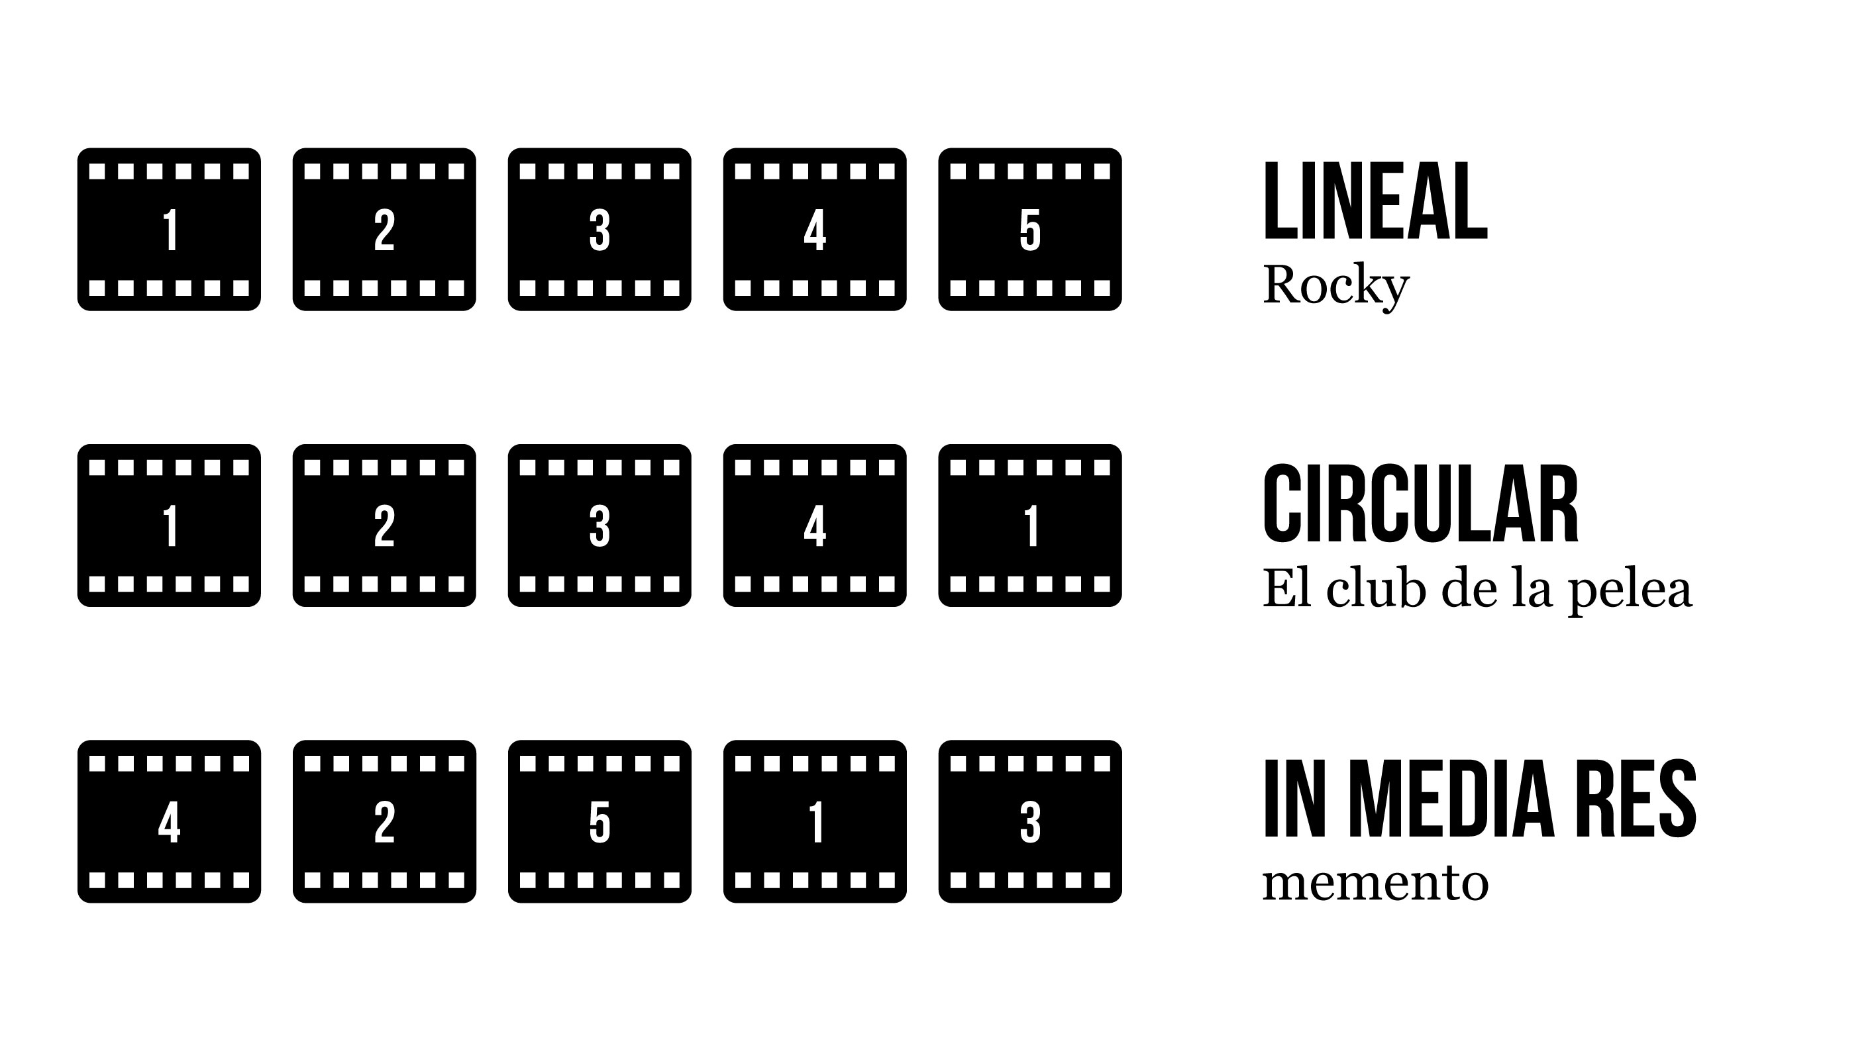

Slide 9
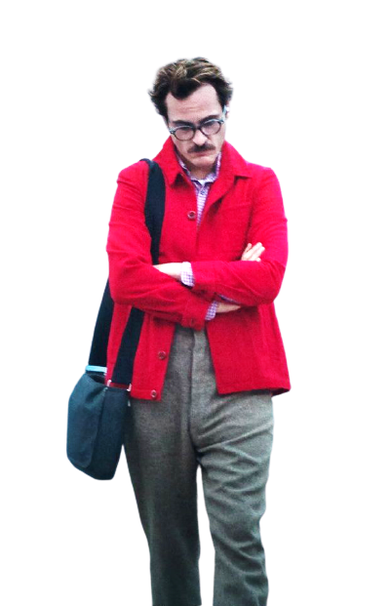
Inteligencia artificial
¿Es posible enamorarse de una inteligencia artificial?
¿La inteligencia es una sola,
o son varias inteligencias?
¿En qué es inteligente una inteligencia?
Her
her

Slide 10
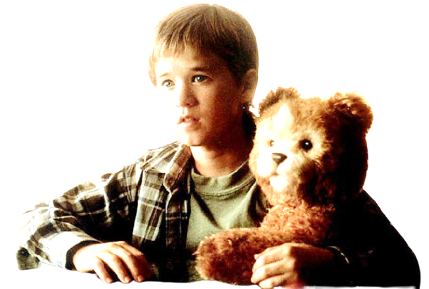
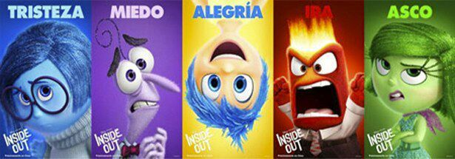
¿Qué son los sentimientos?
Inteligencia artificial
Las emociones no son únicamente una cualidad humana: son comunes a todos los mamíferos.
Todos los animales han desarrollado por evolución capacidades y necesidades emocionales.
¿Las máquinas tienen sentimientos?

Slide 11
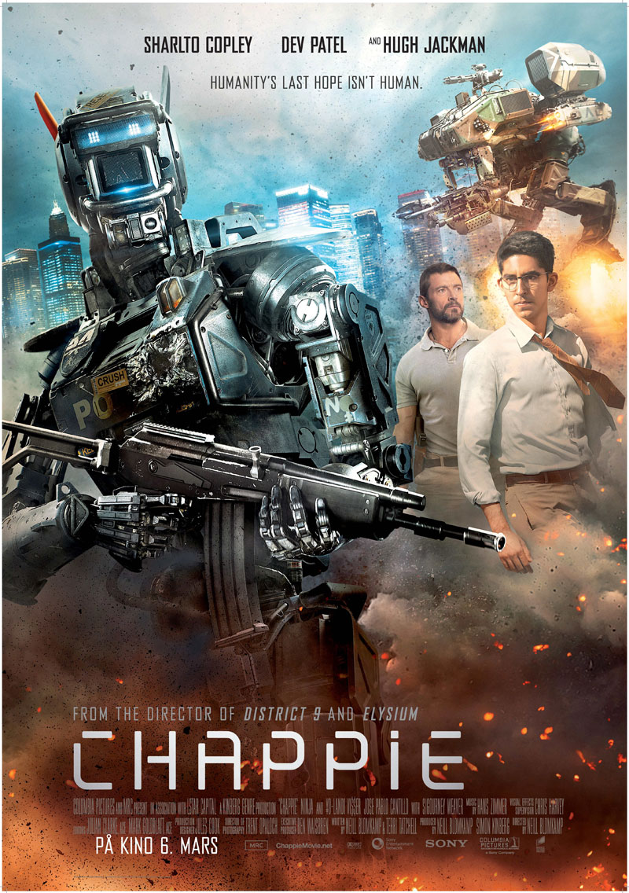
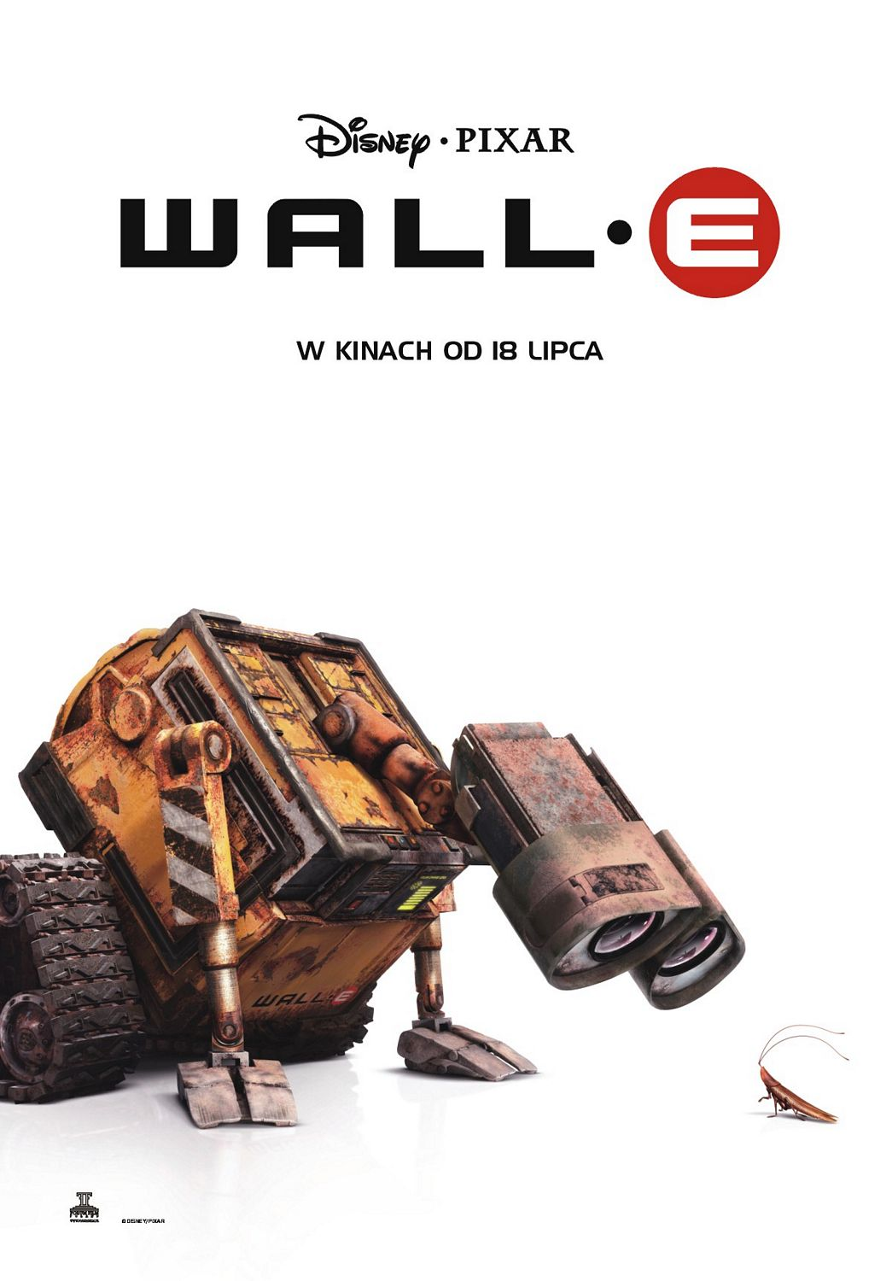

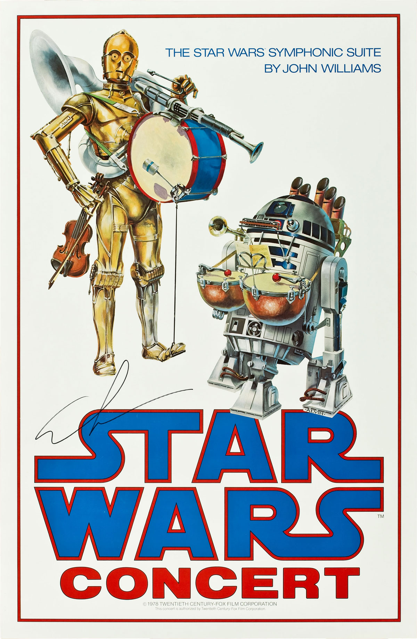
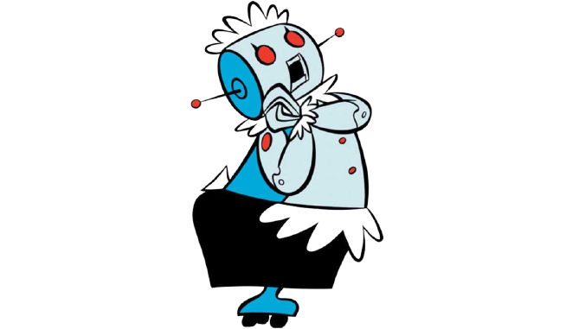
¿Por qué casi siempre se muestra una mala relación con los robots?
Robots
¿Tenemos celos de los robots?
En las películas de Star Wars, los robots son un apoyo, hay una relación de cooperación

Slide 12
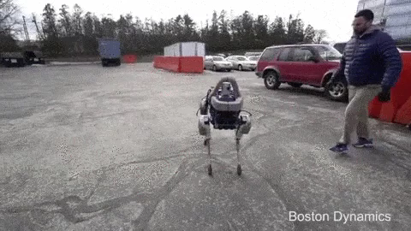
🙏🏻
Perdónalo, no saben lo que hacen
Robots
En realidad, las emociones son algoritmos bioquímicos vitales para la supervivencia y la reproducción de todos los mamíferos.
Si queremos comprender nuestra vida y nuestro futuro, debemos hacer todos los esfuerzos posibles por entender que es un algoritmo y cómo los algoritmos están conectados a las emociones.
Créditos: Homo Deus – Yuval Noah Harari

Slide 13
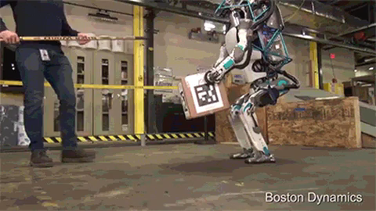

👎
Sabemos que no esta bien
Todo es un algoritmo
algoritmos
Los algoritmos que controlan a los humanos operan mediante sensaciones, emociones y pensamientos.

Slide 14
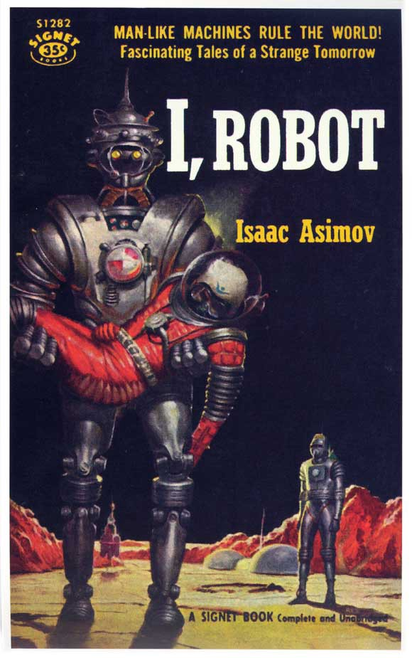
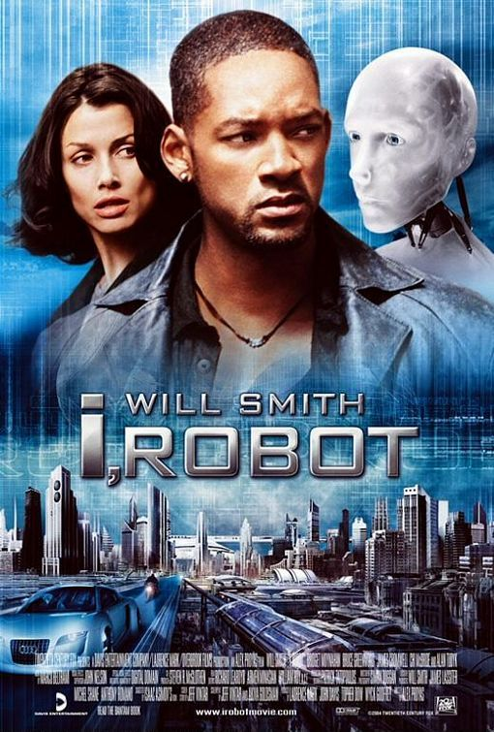
1. Un robot no hará daño a un ser humano ni, por inacción, permitirá que un ser humano sufra daño.
2. Un robot debe cumplir las órdenes dadas por los seres humanos, a excepción de aquellas que entren en conflicto con la primera ley.
3. Un robot debe proteger su propia existencia en la medida en que esta protección no entre en conflicto con la primera o con la segunda ley.
Leyes de la robótica
Yo, robot, libro de “ciencia ficción” donde Isaac Asimov define las leyes de la robótica
Película inspirada en el libro de Isaac Asimov

Slide 15
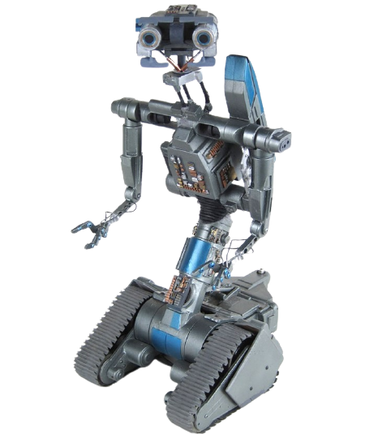
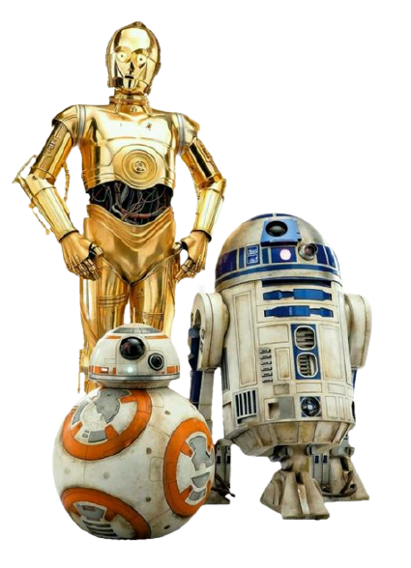
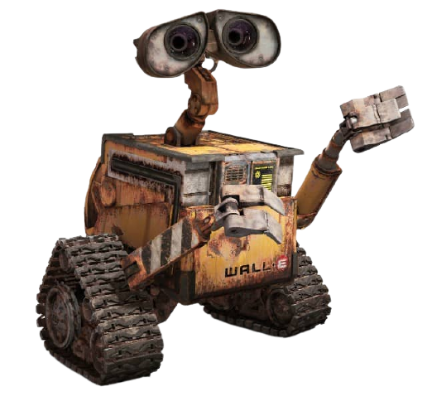
Johnny 5
C3P0
Robots
Importantes
Wall-E
R2D2
BB8

Slide 16
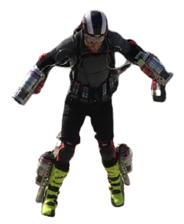



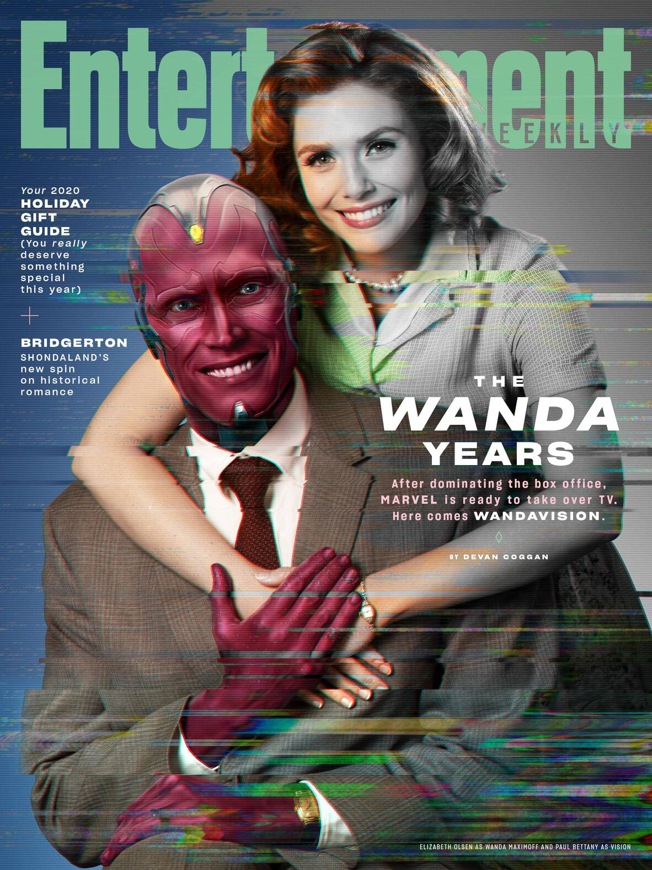
Ciborgs
Emprendedor que creo traje funcional que permite volar impulsado por jets como Ironman

Slide 17
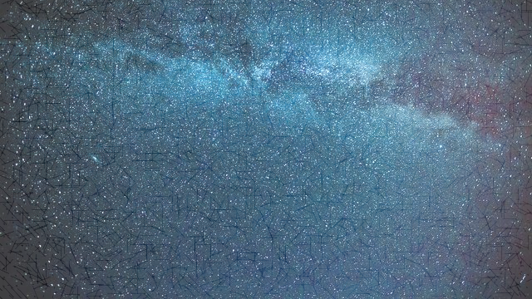
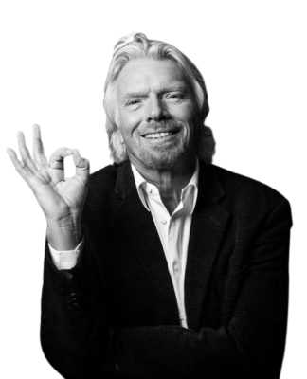

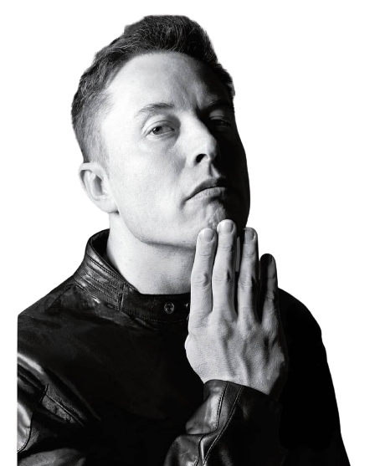
Espacio

Slide 18
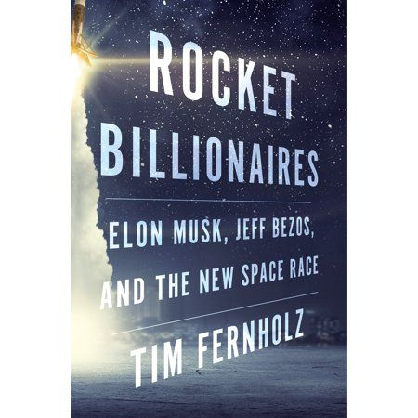
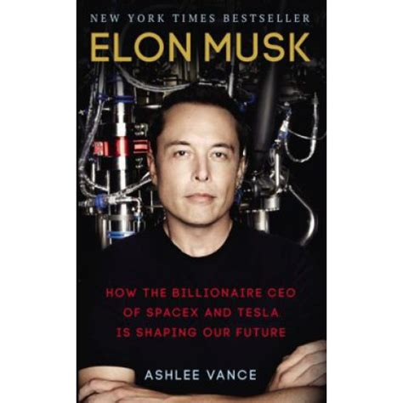


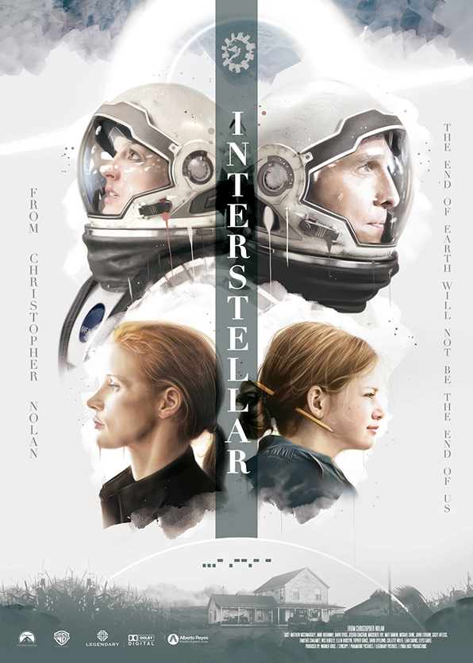
Espacio
¿Por qué los millonarios miran al espacio?
La tierra tiene fecha de vencimiento,
¿Qué no nos están contando?

Slide 19
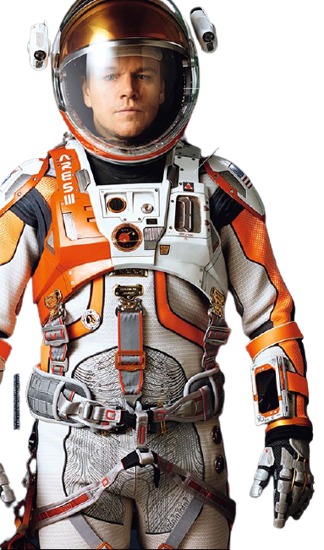
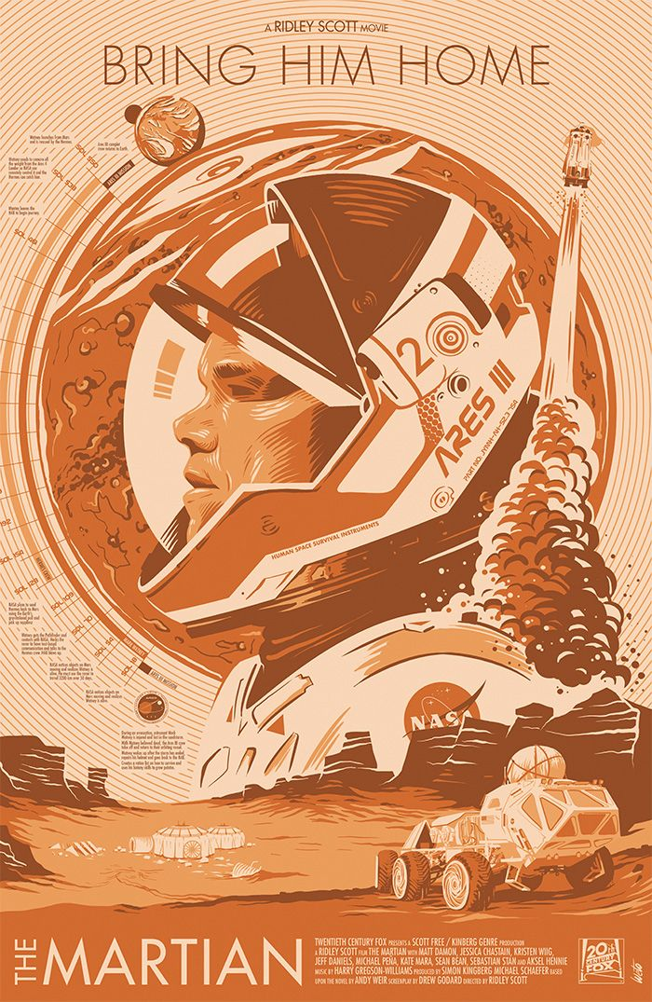
Desde hace varios años, hay una carrera espacial de multimillonarios, en la cuál se han logrado hitos importantes, tales como: Avances en propulsión de cohetes, innovación y construcción de cohetes propios y todas sus partes de manera economía y de alta calidad, disminuir costos en la reutilización de cohetes y mucho más.
Parte de lo sucedido hasta ahora, se documenta en la película de “ciencia ficción”
El Marciano.

Slide 20




Aterrizaje cohete Space X
En contadas oportunidades el mundo ha visto en vivo y en directo a través de redes sociales como los cohetes envían astronautas y provisiones a una estación espacial y el cohete propulsor aterriza en tierra, para ser usado nuevamente

Slide 21
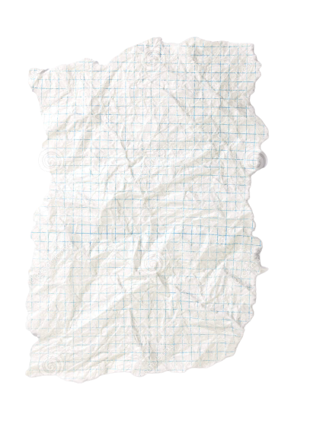

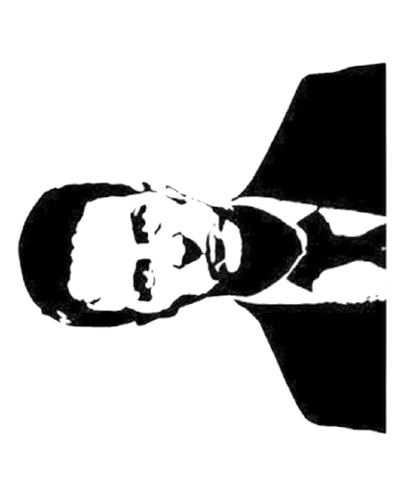
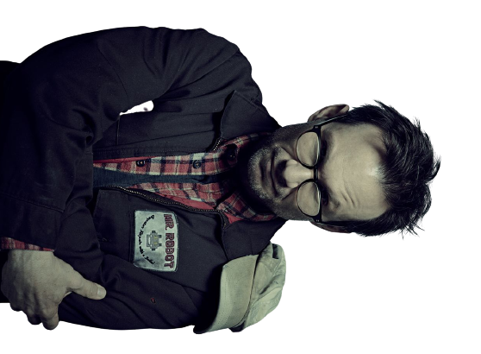

Series
vs
Películas

Slide 22
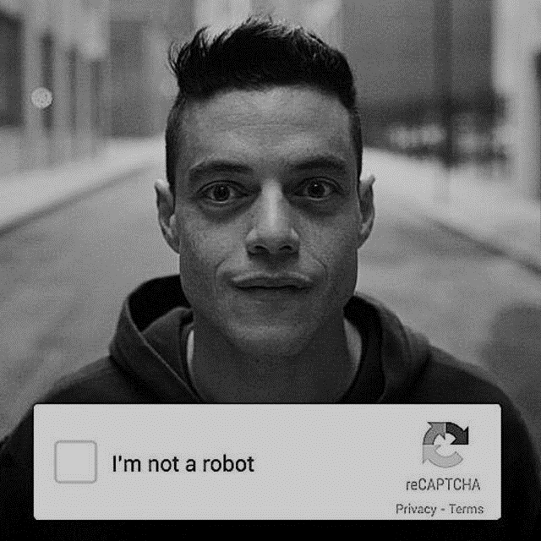
Mr Robot
Popular serie de televisión, sobre la vida de Elliot Alderson, un brillante programador con problemas de ansiedad social, trabaja como ingeniero de ciberseguridad.

Slide 23
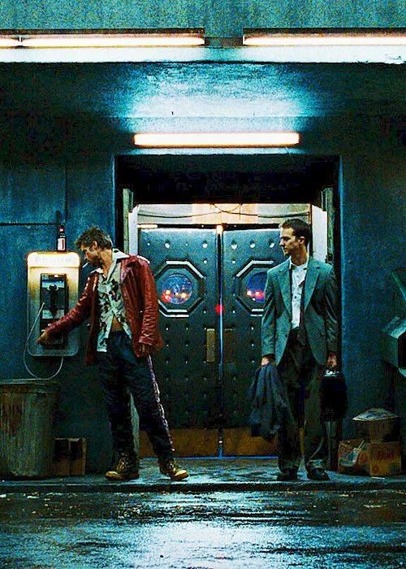

Mr Robot
EL
CLUB
de la
Pelea
Where is my mind | Enron | Derrotar a los ricos Deuda | Caso GameStop | Bitcoin | Dodge Coin Video juegos | Hacking | Espionaje | Programación

Slide 24
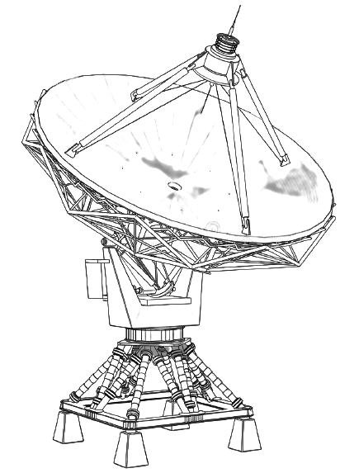
Las series y películas en la actualidad cuentan con un equipo interdisciplinar que probablemente incluyan científicos de datos, los cuales buscan crear una aceptación alta entre 9 y 9,5 como puntuación del publico.
Game of Thrones – House of cards
En el caso de las series, estas pueden cambiar según las opiniones de los espectadores

Slide 25
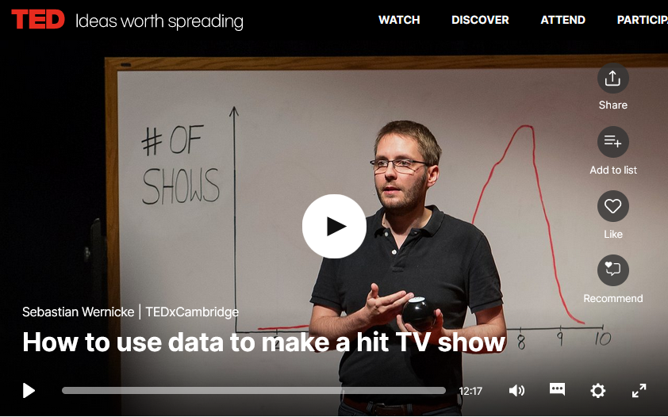

Tomado de: https://www.ted.com/talks/sebastian_wernicke_how_to_use_data_to_make_a_hit_tv_show

Slide 26
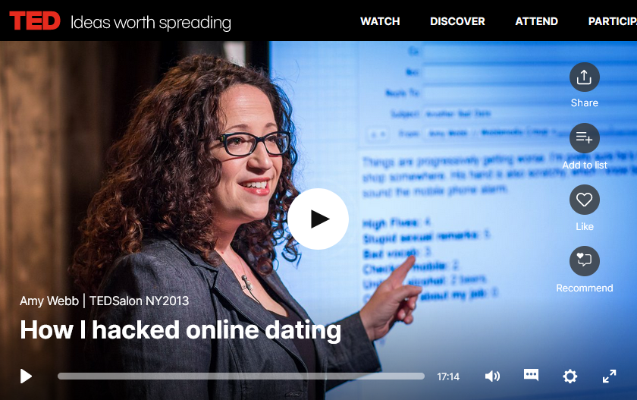
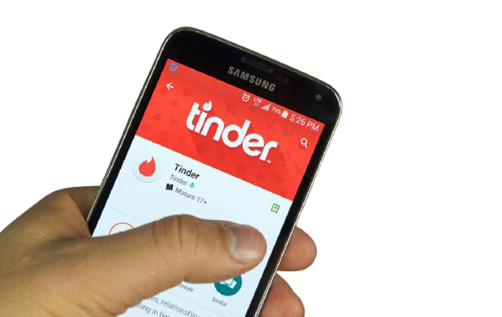
Tomado de: https://www.ted.com/talks/amy_webb_how_i_hacked_online_dating

Slide 27





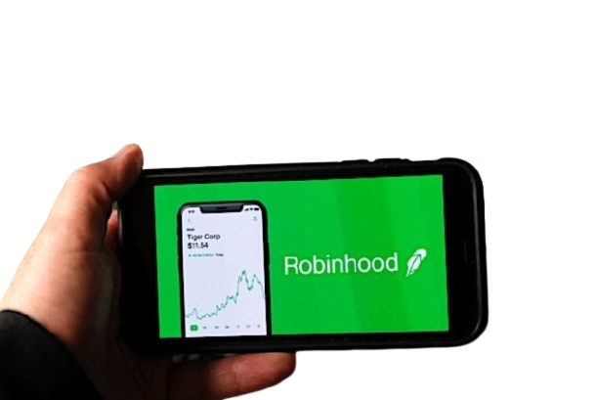

🤑

Slide 28
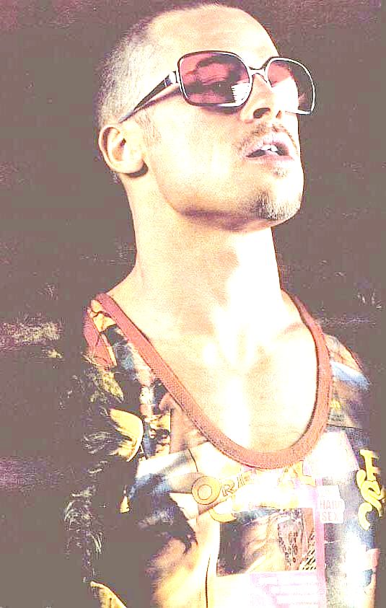
El club de la pelea
Un empleado de oficina insomne, harto de su vida, se cruza con un vendedor peculiar. Ambos crean un club de lucha clandestino como forma de terapia y

Slide 29
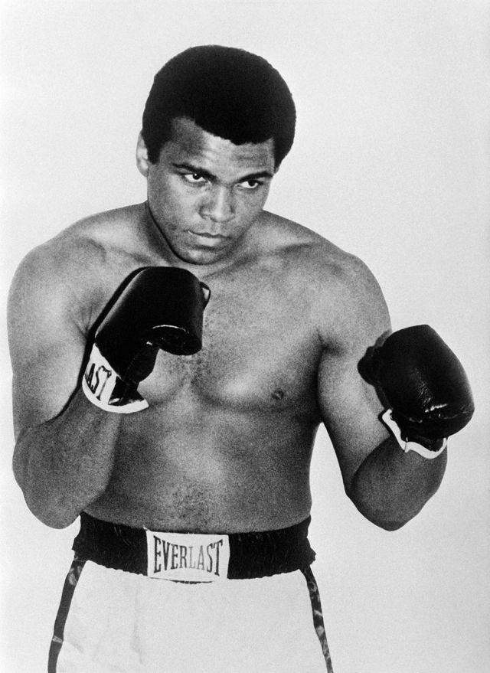
Nadie habla del club de la pelea
Ningún miembro habla sobre el club de la pelea
La pelea termina cuando uno de los contendientes grita “basta”, desfallece o hace una señal
Solo dos hombres por pelea
Solo una pelea a la vez
Se peleará sin camisa y sin zapatos
Cada pelea durará el tiempo que sea necesario
Si esta es tu primera noche en el club de la pelea…TIENES que pelear
Reglas
PELEA
CLUB
de la

Slide 30
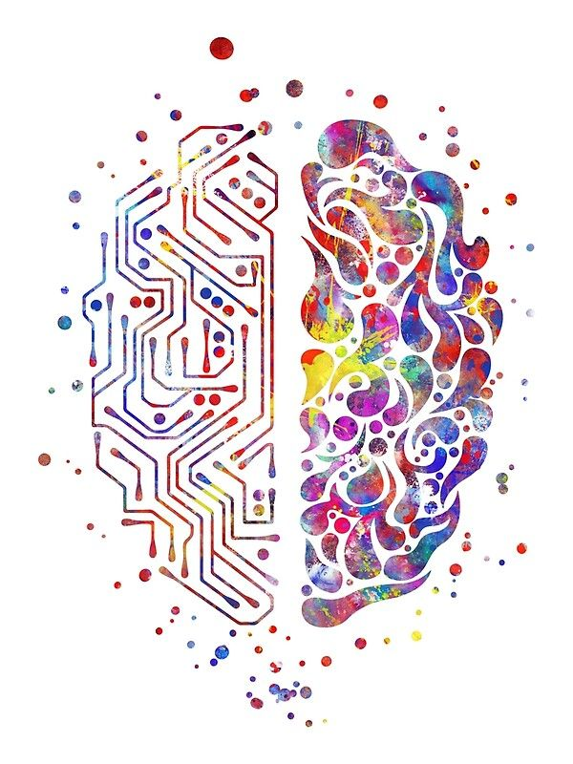
Salud
mente

Slide 31
De todas las innovaciones, las que más asusta, es la manipulación del cerebro en la que está trabajando el científico español Rafael Yuste, codirector del proyecto Brain Activity Map
Pretende crear el primer mapa que permita ver
–y quizás controlar – las miles de millones de
neuronas del cerebro humano.
Créditos: Crear o morir – Andrés Oppenheimer

Slide 32
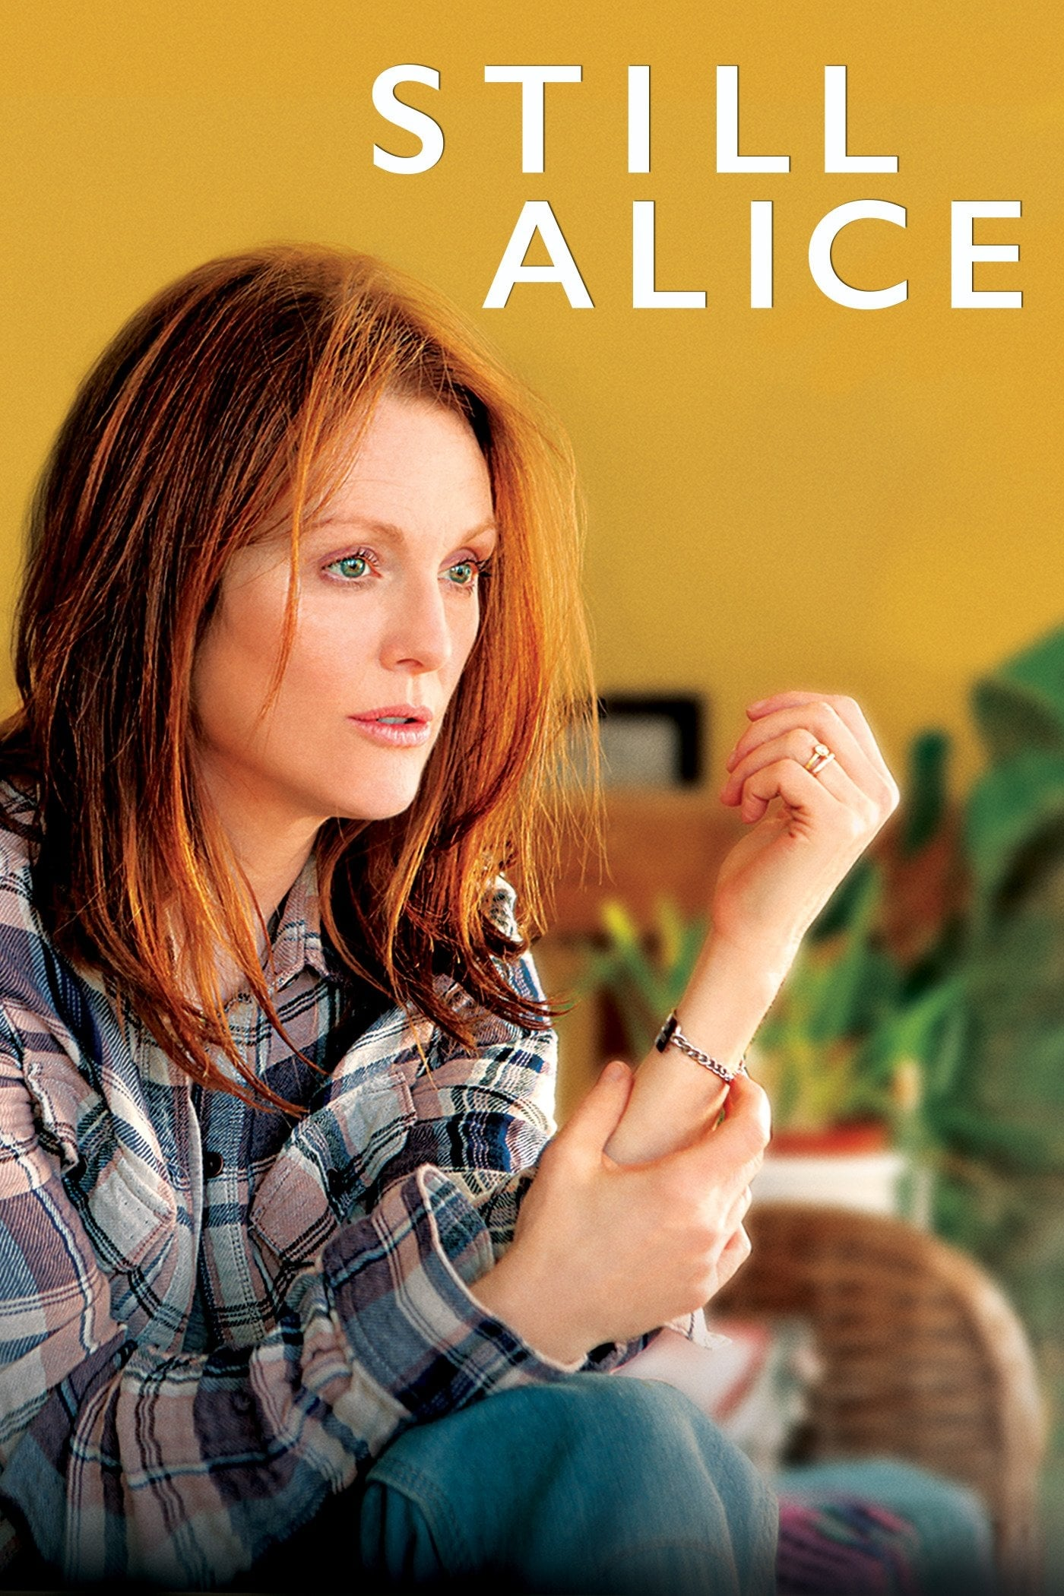

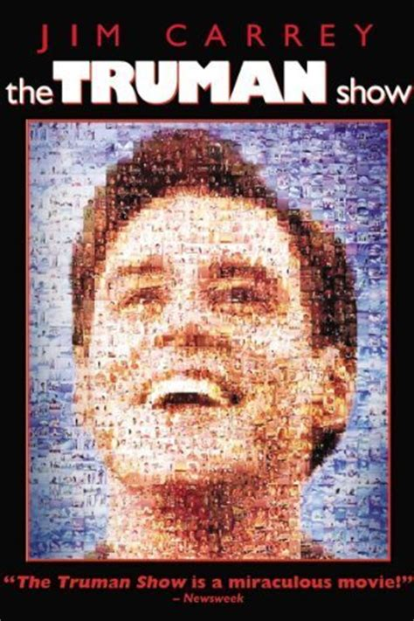
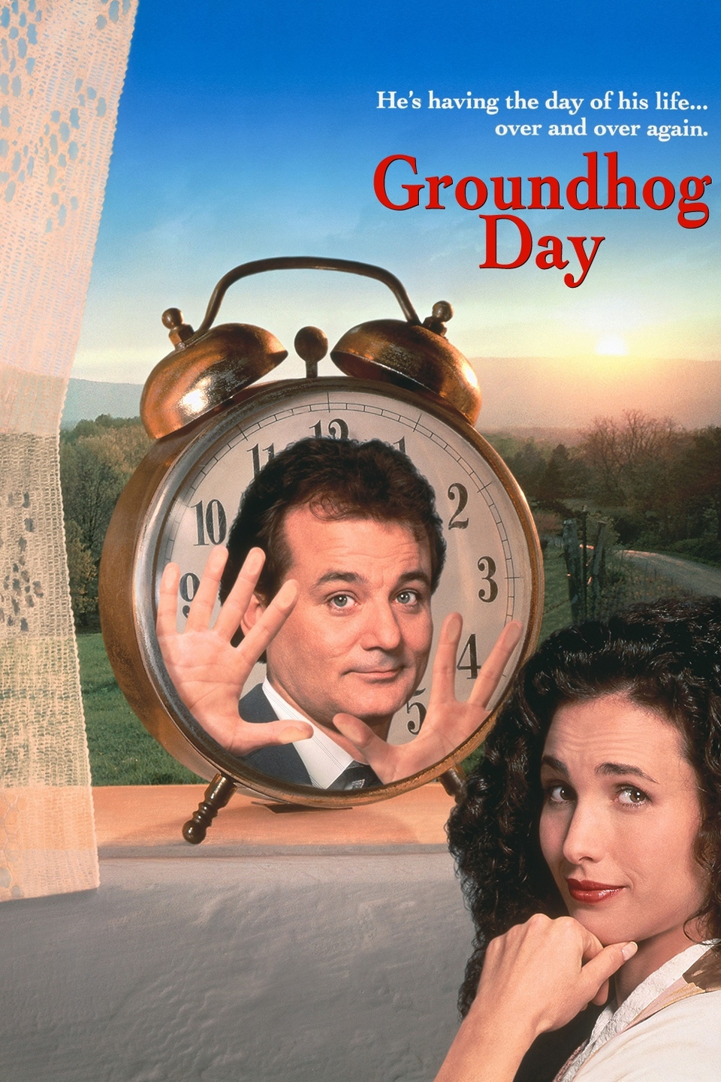
Salud y mente
Algoritmos
Recordemos que es un: Ciclo infinito
Redes sociales
Compilador

Slide 33
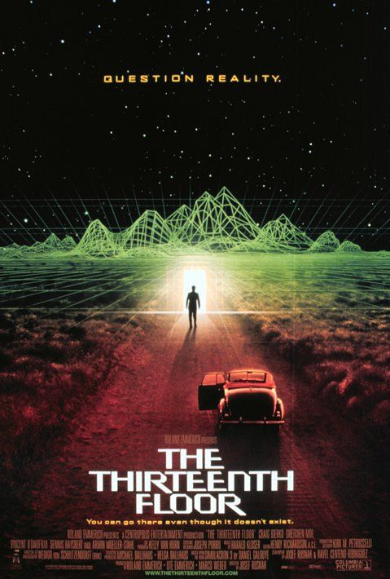
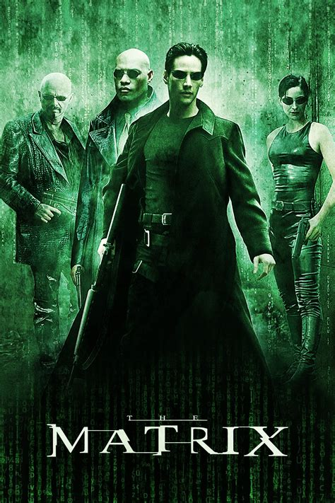


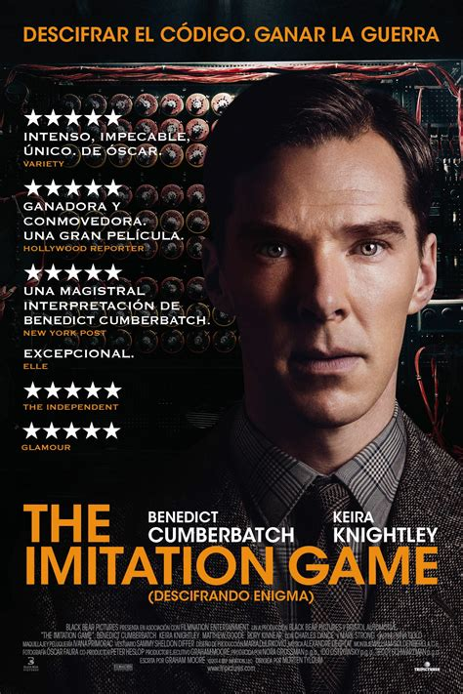



Bonus track

Slide 34
Preste atención a los detalles audiovisuales, cada película los tiene, estos permiten entender mejor la historia
Si dice thriller en el genero de la película, hay que verla
Vuelva en el tiempo y compare las predicciones hechas por la ciencia ficción, por medio de libros y películas
Disfrute del cine, mientras sea una de “las pocas” cosas que todavía no hace la inteligencia artificial
Conclusiones

Slide 35
